Slide 1



PHẦN HAI. THỦ CÔNG KĨ THUẬT
Bài 7. Giới thiệu bộ lắp ghép mô hình kĩ thuật (Tiết 1)
Công nghệ 4
Kết nối tri thức

Slide 2




Bài 7. Giới thiệu bộ lắp ghép mô hình kĩ thuật (Tiết 1)
Mục tiêu
Kể tên, nhận biết được các chi tiết của bộ lắp ghép mô hình kĩ thuật

Slide 3


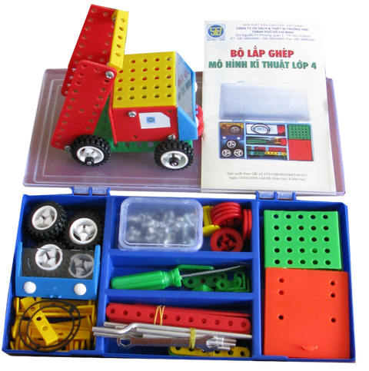
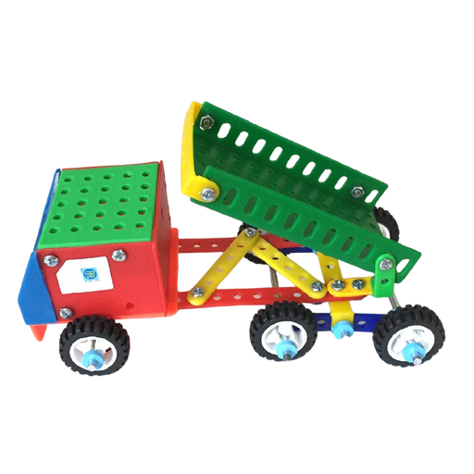
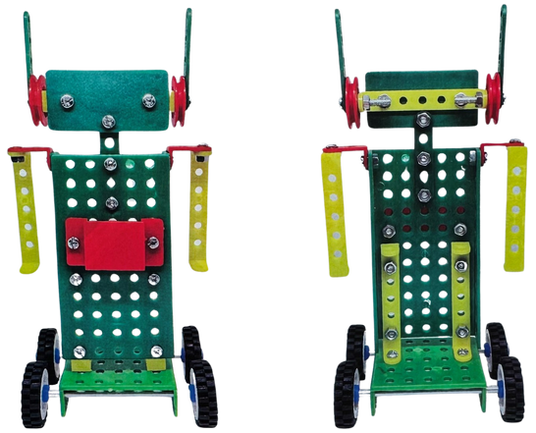
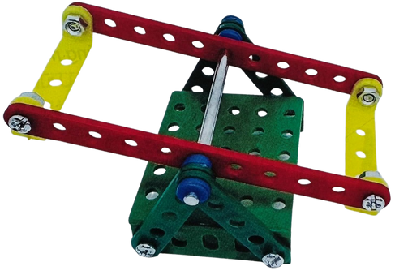
Bài 7. Giới thiệu bộ lắp ghép mô hình kĩ thuật (Tiết 1)
Đây là bộ lắp ghép mô hình kĩ thuật
Trong hộp có những gì?

Slide 4





Bài 7. Giới thiệu bộ lắp ghép mô hình kĩ thuật (Tiết 1)
1. LÀM QUEN VỚI CÁC CHI TIẾT VÀ DỤNG CỤ
Nhóm chi tiết hình tấm
Nhóm chi tiết hình thanh
Nhóm chi tiết chuyển động
Nhóm chi tiết kết nối
Em hãy quan sát bộ lắp ghép mô hình kĩ thuật của mình, cho biết có mấy nhóm chi tiết? Kể tên các nhóm?
Em hãy cho biết mỗi nhóm có mấy chi tiết nhỏ?
10 chi tiết
12 chi tiết
4 chi tiết
9 chi tiết

Slide 5

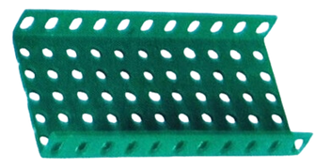
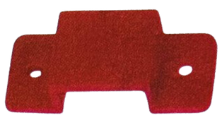
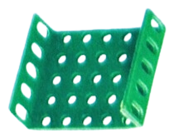
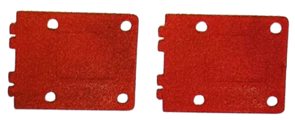
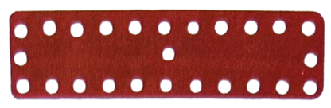
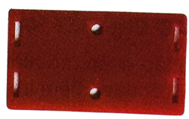
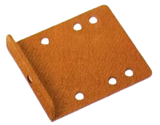
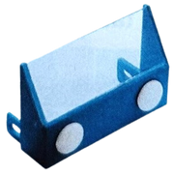
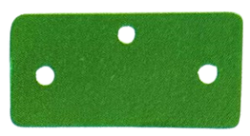
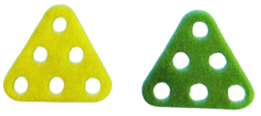
Bài 7. Giới thiệu bộ lắp ghép mô hình kĩ thuật (Tiết 1)
1. LÀM QUEN VỚI CÁC CHI TIẾT VÀ DỤNG CỤ
Nhóm chi tiết hình tấm
Em hãy quan sát ảnh và cho biết tên của từng chi tiết?
Tấm lớn
Tấm 2 lỗ
10 chi tiết
Tấm nhỏ
Tấm bên cabin
(trái, phải)
Tấm 25 lỗ
Tấm sau cabin
Tấm L
Tấm mặt cabin
Tấm 3 lỗ
Tấm tam giác

Slide 6













Bài 7. Giới thiệu bộ lắp ghép mô hình kĩ thuật (Tiết 1)
1. LÀM QUEN VỚI CÁC CHI TIẾT VÀ DỤNG CỤ
Nhóm chi tiết hình thanh
Em hãy quan sát ảnh và cho biết tên của từng chi tiết?
12 chi tiết
Thanh thẳng 11 lỗ
Thanh thẳng 5 lỗ
Thanh chữ U dài
Thanh thẳng 9 lỗ
Thanh thẳng 3 lỗ
Thanh chữ U ngắn
Thanh thẳng 7 lỗ
Thanh thẳng 2 lỗ
Thanh chữ L dài
Thanh thẳng 6 lỗ
Thanh móc
Thanh chữ L ngắn

Slide 7

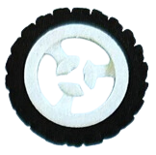

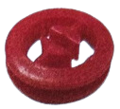
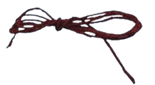
Bài 7. Giới thiệu bộ lắp ghép mô hình kĩ thuật (Tiết 1)
1. LÀM QUEN VỚI CÁC CHI TIẾT VÀ DỤNG CỤ
Nhóm chi tiết chuyển động
Em hãy quan sát ảnh và cho biết tên của từng chi tiết?
4 chi tiết
Bánh xe
Đai truyền
Bánh đai
(ròng rọc)
Dây sợi

Slide 8










Bài 7. Giới thiệu bộ lắp ghép mô hình kĩ thuật (Tiết 1)
1. LÀM QUEN VỚI CÁC CHI TIẾT VÀ DỤNG CỤ
Nhóm chi tiết kết nối
Em hãy quan sát ảnh và cho biết tên của từng chi tiết?
9 chi tiết
Trục quay
Vít ngắn
Vòng hãm
Trục thẳng dài
Vít nhỡ
Trục thẳng ngắn 1
Vít dài
Trục thẳng ngắn 2
Đai ốc

Slide 9

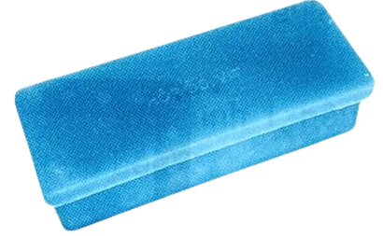


Bài 7. Giới thiệu bộ lắp ghép mô hình kĩ thuật (Tiết 1)
1. LÀM QUEN VỚI CÁC CHI TIẾT VÀ DỤNG CỤ
Dụng cụ và hộp đựng ốc vít
Tua-vít
Cờ-lê
Hộp đựng ốc vít
Cách sắp xếp các chi tiết trong hộp: Hộp có nhiều ngăn, mỗi ngăn để một số chi tiết cùng loại hoặc 2-3 loại khác nhau

